Slide 1
Обучение без учителя
Семен Косяченко

Slide 2
Задачи
Обучение без учителя – способ машинного обучения, восстанавливающий внутренние взаимосвязи в исходных неразмеченных данных
Типы задач:
кластеризация
понижение размерности
визуализация данных
поиск правил ассоциации
заполнение пропущенных значений
Типы входных данных:
признаковое описание объектов
матрица расстояний между объектами
Notes:
Поиск структуры
Те x не соответсвует какому-то Y

Slide 3
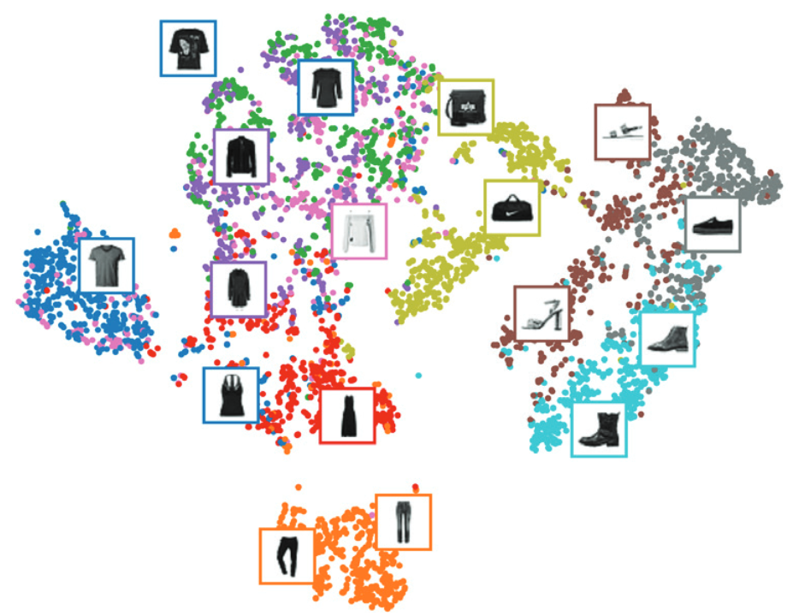
Снижение размерности
Понижение размерности – отображение из видимого пространства высокой размерности в пространство меньшей размерности
Алгоритмы:
метод главных компонент (PCA)
t-SNE
UMAP
…
Также можно использовать архитектуру «автокодировщик».
3

Slide 4
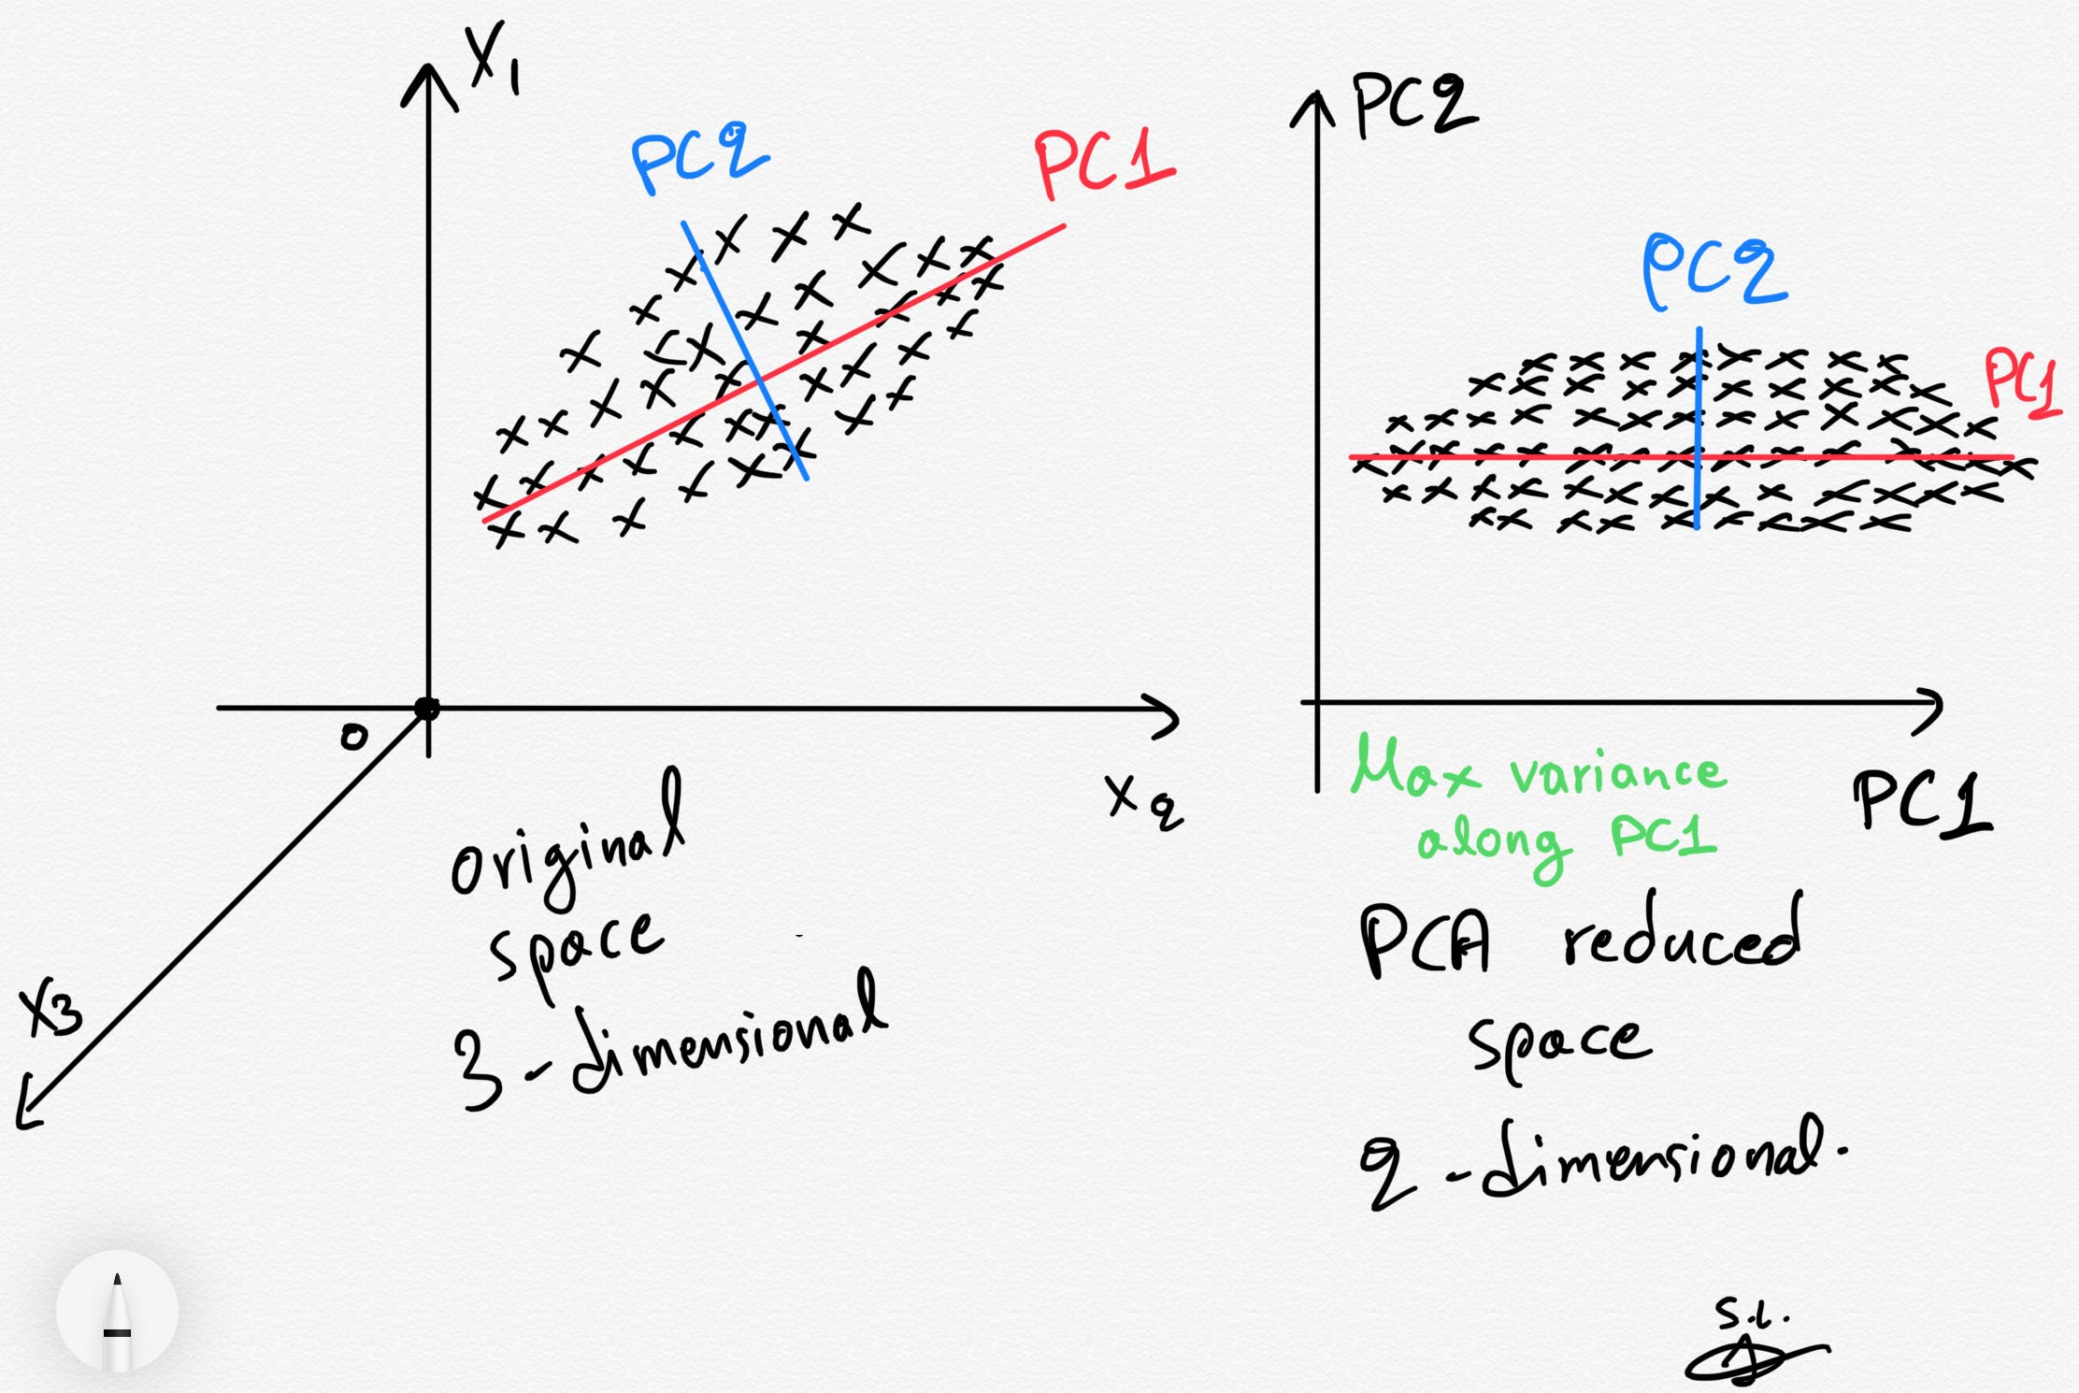
PCA

Slide 5
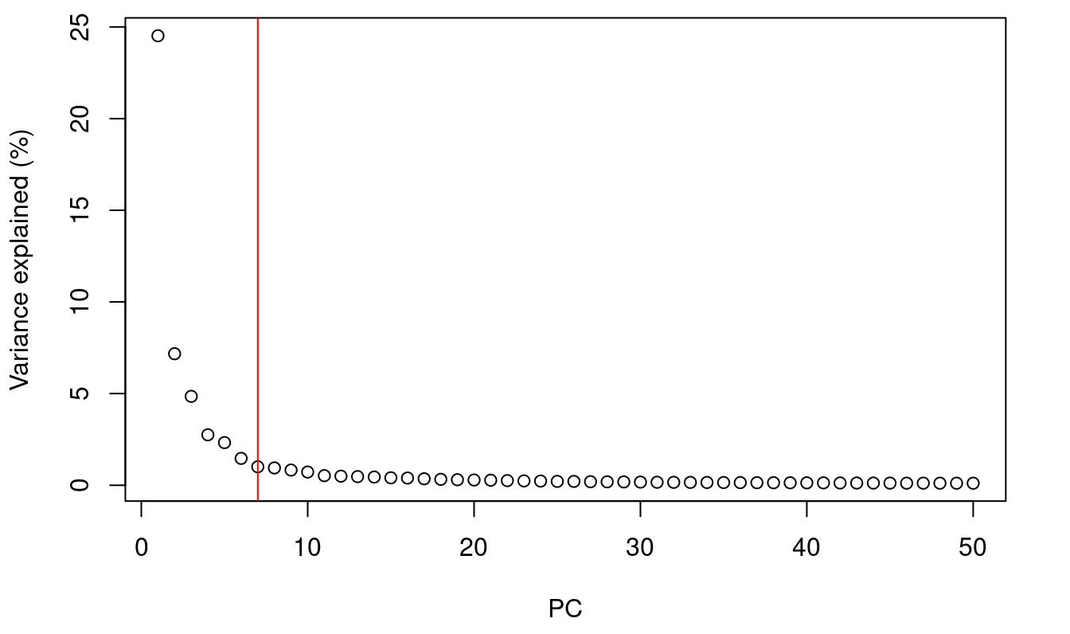
PCA

Slide 6
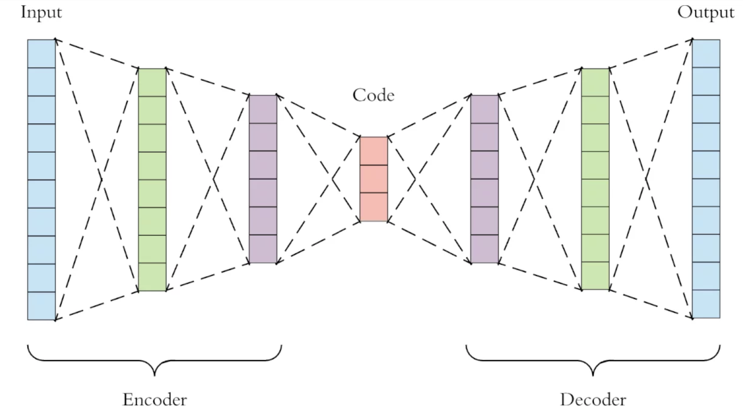
Автокодировщик
6

Slide 7
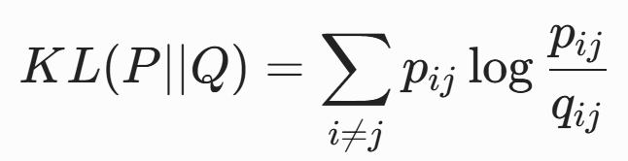
t-SNE
t‑distributed Stochastic Neighbor Embedding (t-SNE)
P_ij – похожесть в исходном пространстве
q_ij – похожесть в новом пространстве пространстве (инициализируем случайно)
Далее итерационно начинаем двигать q_ij таким образом что бы похожесть всех пар в новом пространстве была бы такой же как и похожесть в исходном пространстве (Кульбака-Лейблера)
https://jefworks.github.io/tsne-online/?utm_source=chatgpt.com
7
Notes:
нелинейный метод уменьшения размерности, особенно популярный для визуализации данных высокой размерности
Часто используется для визуализации
Основная идея: отображать точки так, чтобы похожие объекты в исходном пространстве были близко внизу размерности, а непохожие — дальше друг от друга
В пространстве высокой размерности вычисляется «близость» между каждой парой точек: для точки i и точки j вычисляет вероятность p_ij​, отражающая насколько они «соседи».
Преимущества
Хорошо отображает локальную структуру данных: точки, которые в исходном пространстве близки — будут близки и в 2D/3D.
Может раскрывать нелинейные зависимости, которые линейные методы (например, Principal Component Analysis (PCA)) не захватывают.
Часто используется как инструмент для исследования, кластеризации, визуализации распределения данных, выявления групп.
Недостатки
Результат неоднороден: разные запуски с разной инициализацией или параметрами могут дать разные визуализации.
Плохо масштабируется: когда число точек становится очень большим (например, сотни тысяч), вычисления становятся дорогими.
t-SNE фокусируется на локальной структуре, но не гарантирует сохранения глобальной структуры (например, относительных расстояний между кластерами)

Slide 8
Кластеризация
Кластеризация – группировка множества объектов на подмножества (кластеры) таким образом, чтобы объекты из одного кластера были более похожи друг на друга, чем на объекты из других кластеров по какому-либо критерию
8

Slide 9
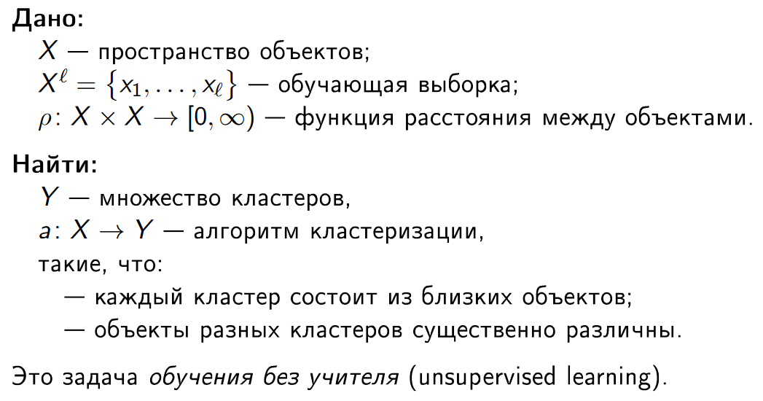
Кластеризация
9

Slide 10
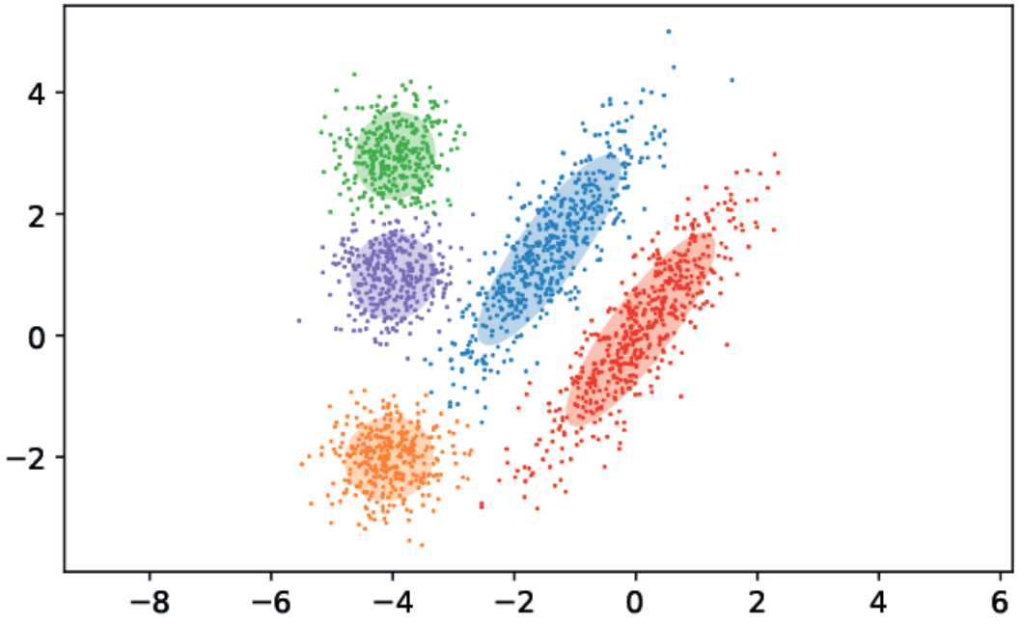
Кластеризация
Алгоритмы кластеризации:
метод К-средних
DBSCAN
K-means
иерархическая кластеризация
…
10

Slide 11
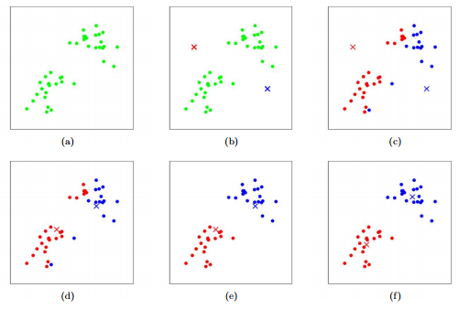
Кластеризация. К-средних
11
Notes:
Заранее назначаем кол-во кластеров

Slide 12
Кластеризация.
К-средних
12
Notes:
Заранее назначаем кол-во кластеров

Slide 13
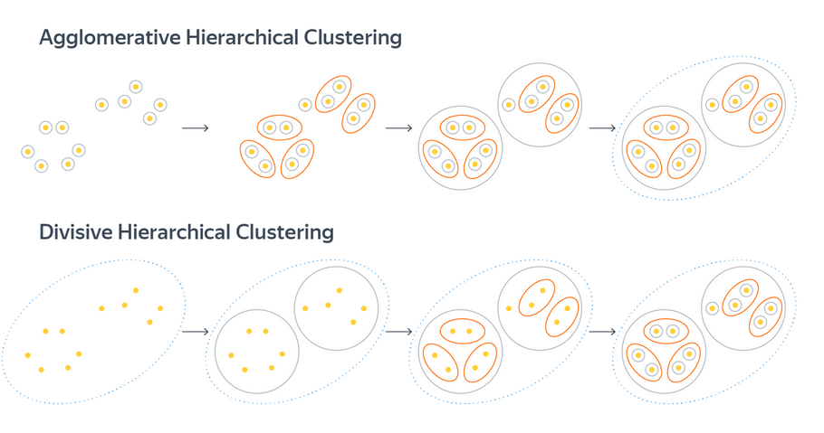
Кластеризация. Иерархическая
13
Notes:
Заранее не назначаем сколько кластеров

Slide 14
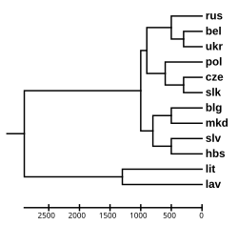
Кластеризация. Иерархическая
14
Notes:
Дендограмма
что

Slide 15
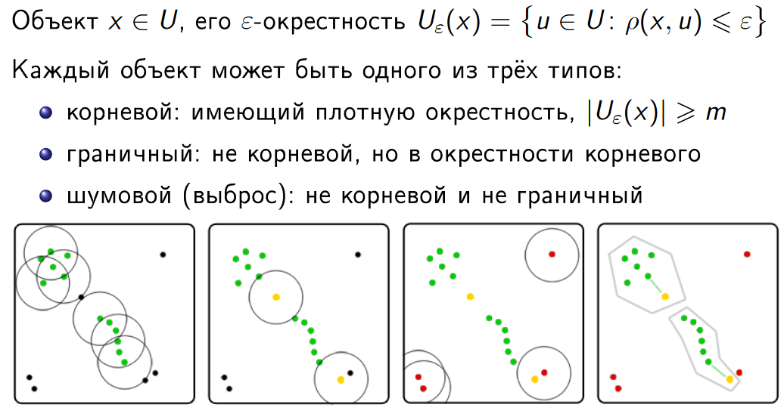
Кластеризация. DBSCAN
15
Notes:
Density-based spatial clustering of applications with noise, плотностной алгоритм пространственной кластеризации с присутствием шума
Алгоритм:
Находим все точки в ε-окрестности этой точки (расстояние обычно по Евклиду).
Если найдено ≥ min_samples точек, то:
текущая точка становится ядром кластера (core point),
все найденные точки добавляются в тот же кластер.
Для каждой из этих соседних точек повторяется процедура:
если она тоже — ядро (т.е. имеет ≥ min_samples соседей), то её соседи также добавляются в кластер.
Если точка имеет < min_samples соседей, то:
она считается пограничной (border point), если находится рядом с ядром;
иначе — шумом (noise).
Алгоритм повторяет процесс для всех непосещённых точек.

Slide 16
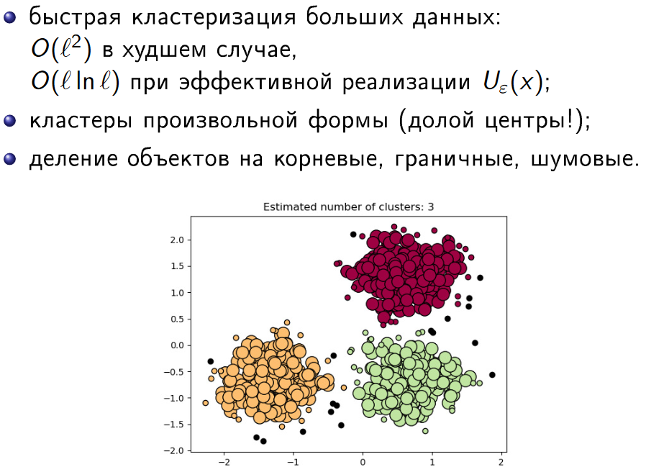
Кластеризация. DBSCAN
16
Notes:
Density-based spatial clustering of applications with noise, плотностной алгоритм пространственной кластеризации с присутствием шума

Slide 17
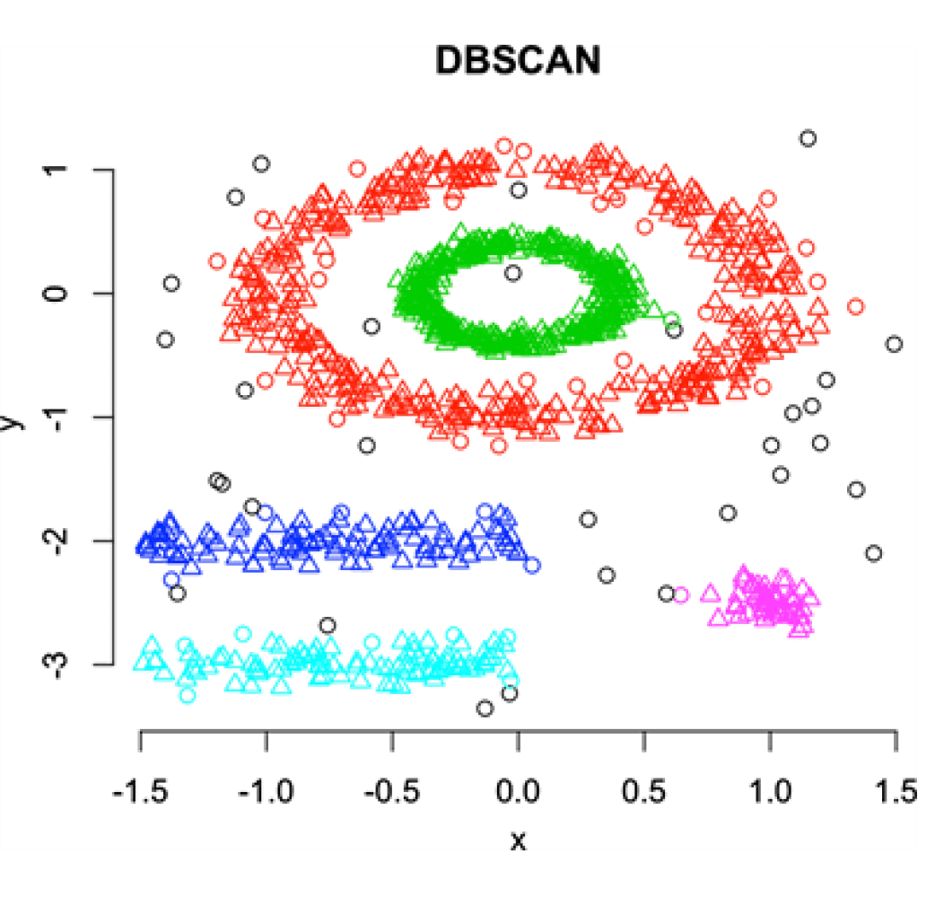
Кластеризация. DBSCAN
17
Notes:
Density-based spatial clustering of applications with noise, плотностной алгоритм пространственной кластеризации с присутствием шума

Slide 18
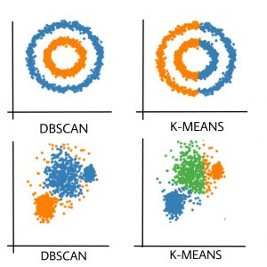
Кластеризация. DBSCAN vs K-MEANS
18
Notes:
Density-based spatial clustering of applications with noise, плотностной алгоритм пространственной кластеризации с присутствием шума

Slide 19


Кластеризация. DBSCAN замечания
Метод DBSCAN основан на анализе плотности распредления точек выборки.
Метод может находить кластеры произвольной формы, в том числе, вложенные.
Метод основан на предположении, что рядом с каждой точной кластера должно быть не менее определенного числа точек этого же кластера.
Единственный метод кластеризации, который явно выделяет шум.
Алгоритм не требует задания количества кластеров.
DBSCAN плохо работает с кластерами очень разной плотности.
19
Notes:
Density-based spatial clustering of applications with noise, плотностной алгоритм пространственной кластеризации с присутствием шума

Slide 20
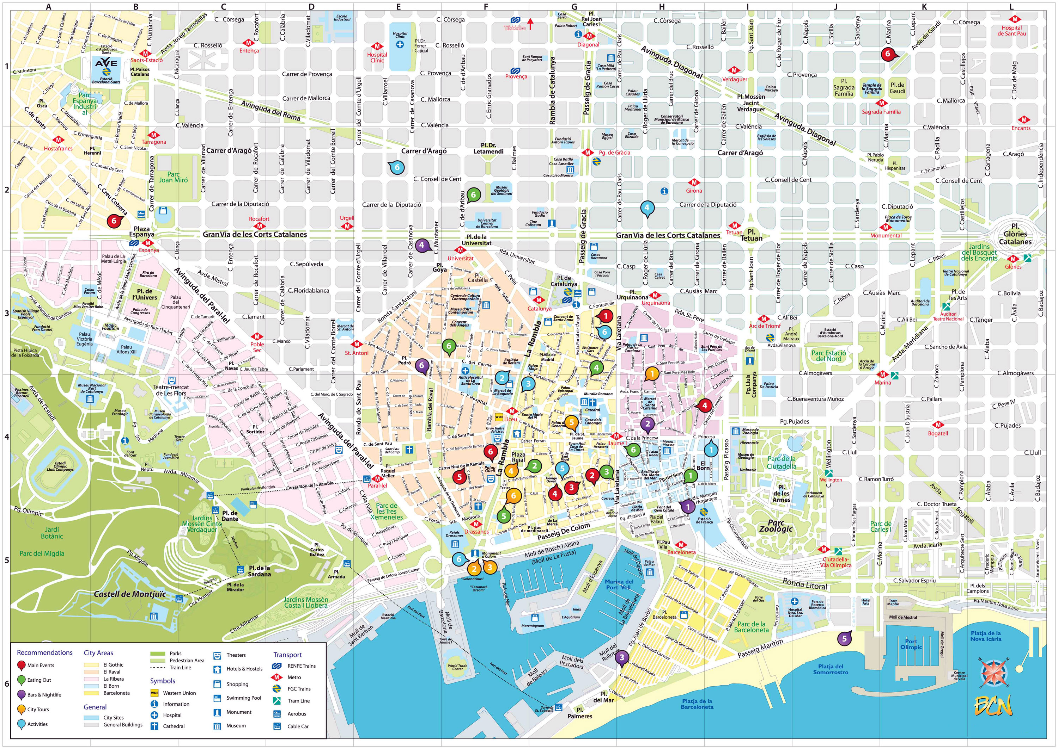
Кластеризация. Метрика
20
Notes:
Надо понимать что все методы – метрические
Для кластеризации на графах есть отдельные методы -

Slide 21
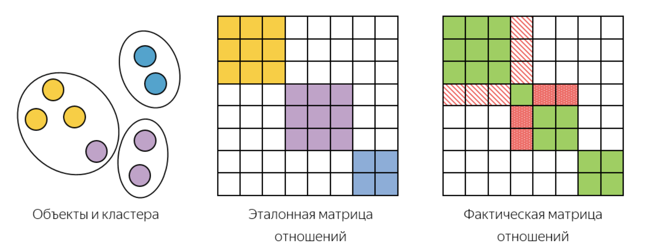
Кластеризация. Как оценить качество
По некоторому эталону:
Однородность – каждый кластес состоит только из объектов своего класса
Полнота – один класс не разбивается на кластера
21
Notes:
По некоторому эталону

Slide 22
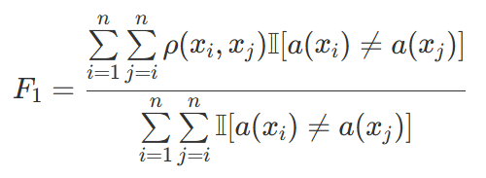
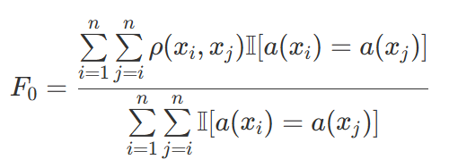

Кластеризация. Как оценить качество
Среднее межкластерное расстояние
Среднее внутрикластерное расстояние
Calinski–Harabasz index
Коэффициент силуэта
BCSS (Between-Cluster Sum of Squares)
WCSS (Within-Cluster Sum of Squares)
22
Notes:
Минимизируем первое и максимизируем второе

Slide 23
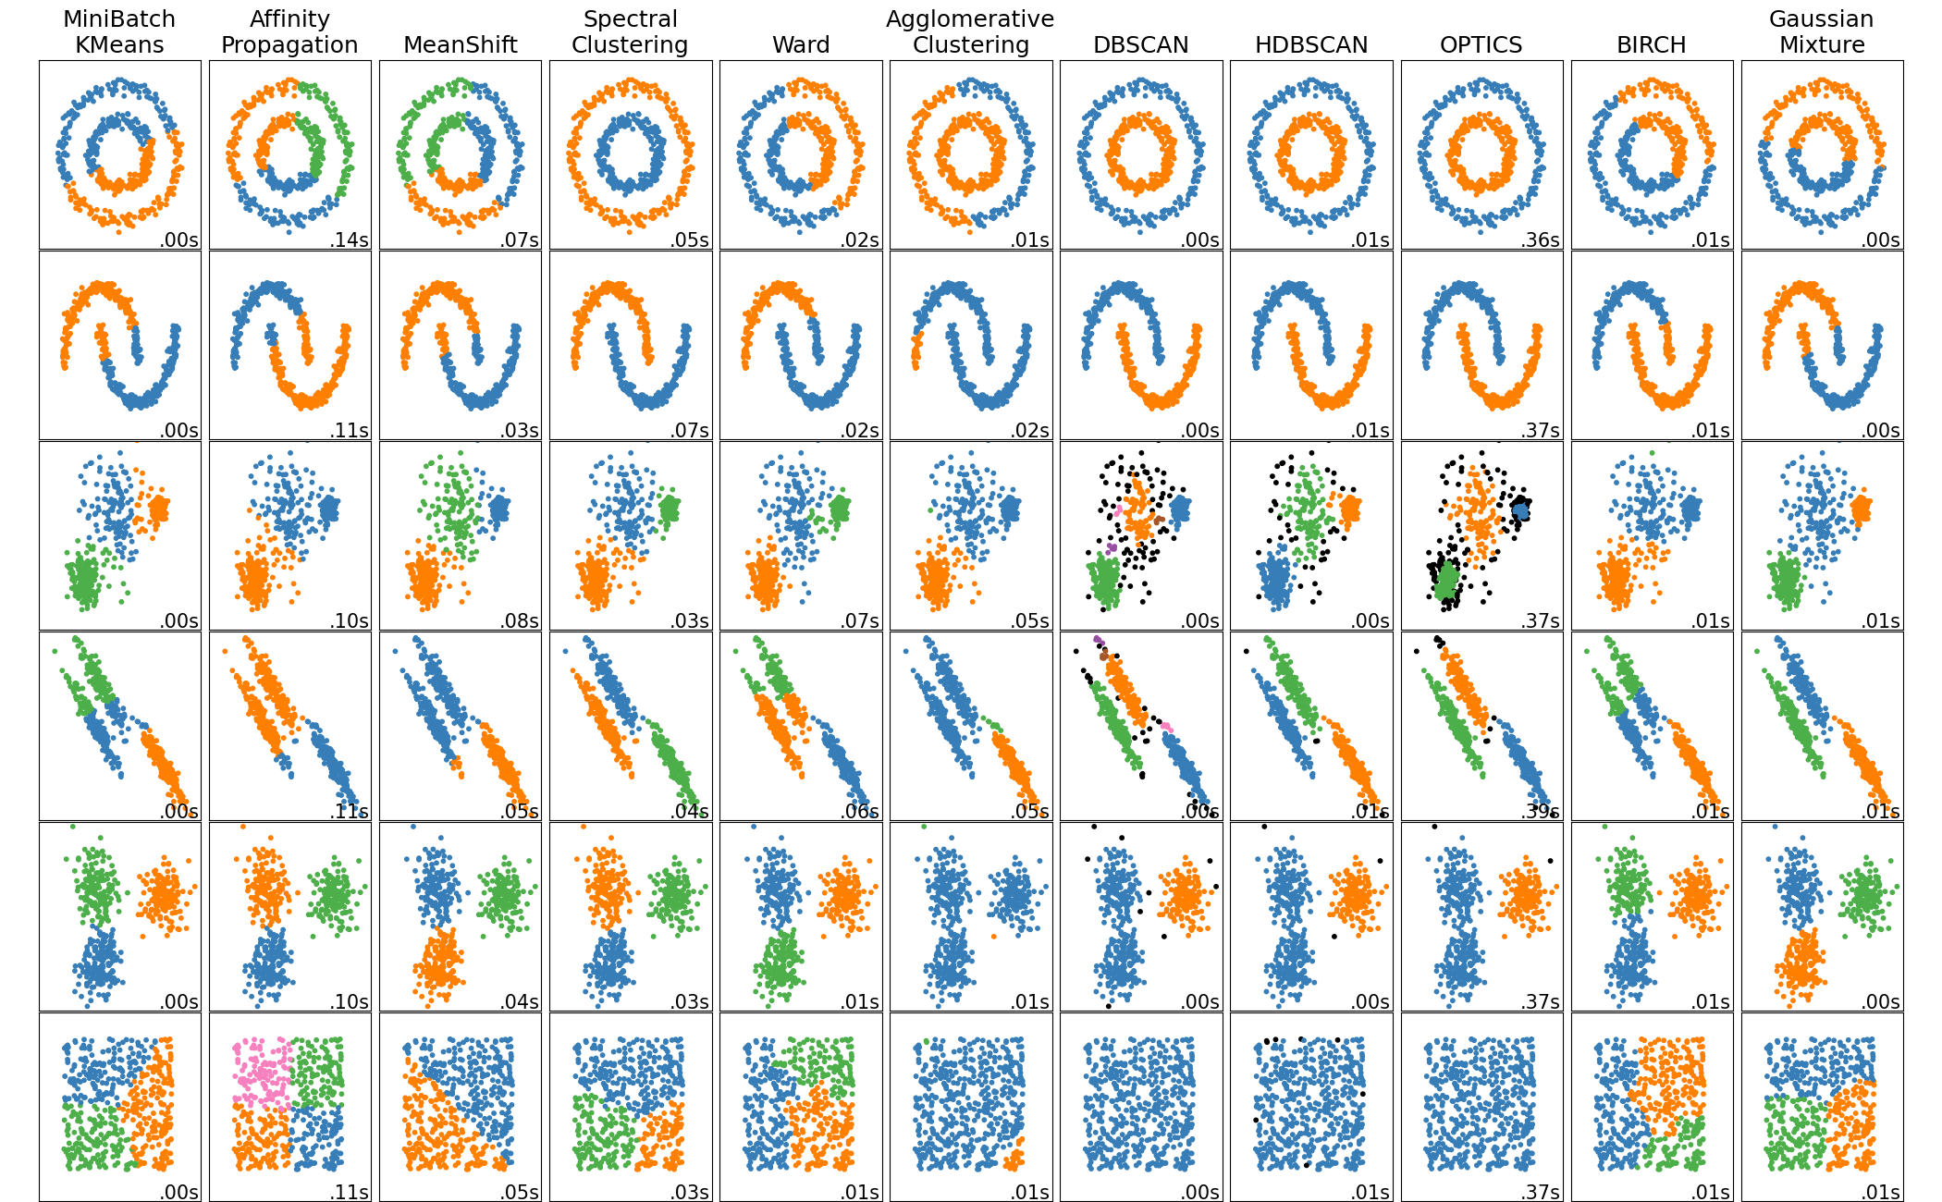
Кластеризация.
Каждая модель имеет свои сильные и слабые стороны
23
Notes:
Если сравнивать частоту использования K-means, иерархической кластеризации и DBSCAN, то на первом месте, бесспорно, будет K-means, а второе место будут делить иерархический подход и DBSCAN. Иерархическая кластеризация — более известный и простой в понимании метод, чем DBSCAN, но довольно редко отрабатывающий качественно. Частая проблема иерархической кластеризации — раннее образование одного гигантского кластера и ряда очень небольших, что приводит к сильной несбалансированности количества объектов в итоговых кластерах. В то же время DBSCAN — менее широко известный подход, но, когда его можно применить, качество, как правило, получается выше, чем в K-means или иерархической кластеризации

Slide 24
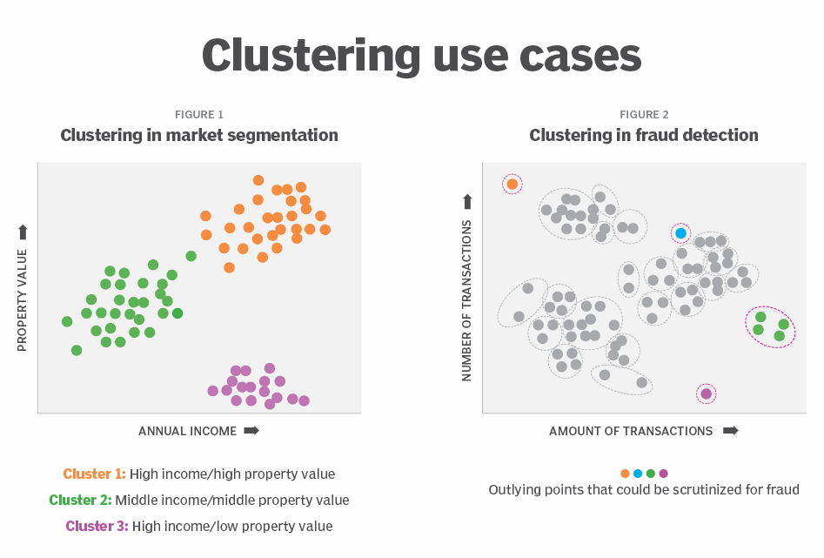
Кластеризация.
24
Notes:
Если сравнивать частоту использования K-means, иерархической кластеризации и DBSCAN, то на первом месте, бесспорно, будет K-means, а второе место будут делить иерархический подход и DBSCAN. Иерархическая кластеризация — более известный и простой в понимании метод, чем DBSCAN, но довольно редко отрабатывающий качественно. Частая проблема иерархической кластеризации — раннее образование одного гигантского кластера и ряда очень небольших, что приводит к сильной несбалансированности количества объектов в итоговых кластерах. В то же время DBSCAN — менее широко известный подход, но, когда его можно применить, качество, как правило, получается выше, чем в K-means или иерархической кластеризации

Slide 25
Поиск правил ассоциации
Item2Item
{хлеб, масло} → {молоко}
User2User
Покупатель 1 купил A, B
Покупатель 2 купил A, B, C
Что порекомендовать покупателям похожим на 1, 2 (по полу возрасту, соц статусу)
Apriori, Boltman Machines etc
25
Notes:
Применяются в рекомендательных системах

Slide 26
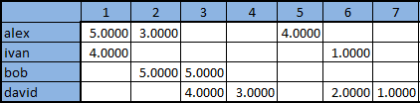

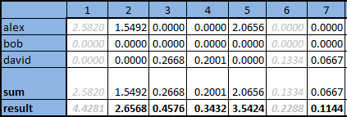

Коллаборативная фильтрация
Данные
Алгоритм
1. Выбираем N самых похожих пользователей
2. Для каждого из пользователей умножить его оценки на близость
Мера близости
Евклидово расстояние
Косинусная мера
...
26
Notes:
Применяются в рекомендательных системах

Slide 27
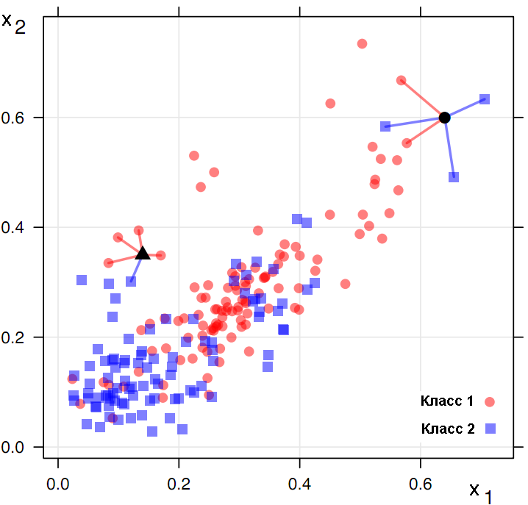
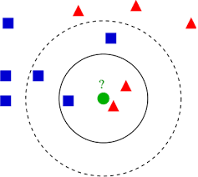
Заполнение пропущенных значений
27
Notes:
Применяются в рекомендательных системах

Slide 28
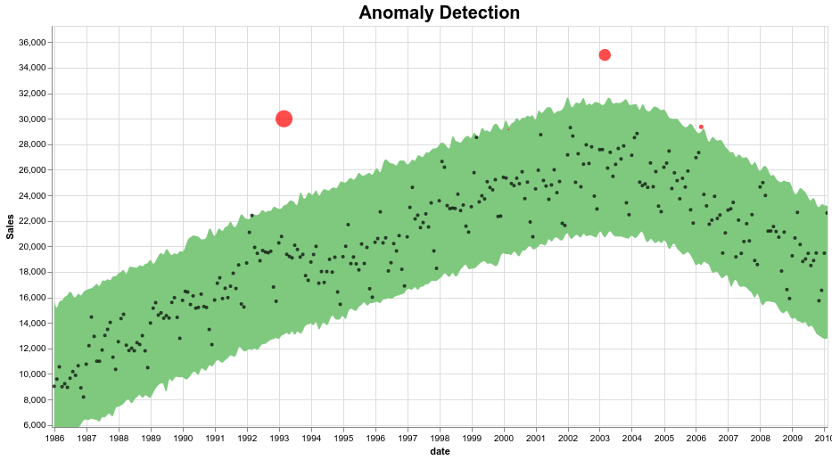
Anomaly detection
28
Notes:
Применяются в рекомендательных системах

Slide 29
Anomaly detection
Обнаружение аномалий - это алгоритм идентификации объектов выборки, значимо отличающихся от остальных.
Аномалии могут иметь разную природу, но общая черта - редкость.
Обнаружение аномалий обучением с учителем сложно из-за дисбаланса классов.
Обнаружение аномалий в пространствах высоких размерностей сложно и неочевидно.
Аномалии свидетельствуют о подозрительных объектах. Их обнаружение ценно во многих областях.
Удаление аномальных объектов может быть этапом подготовки и очистки данных.
Среди популярных методов обнаружения аномалий - метод локального уровня выброса
29
Notes:
Применяются в рекомендательных системах

Slide 30
Замечания по обучению без учителя
Обучение без учителя - это набор задач выявления внутренней структуры в данных, при которых не выделяется целевая переменная.
Модели обучения без учителя помогают ответить на иные вопросы, нежели обучение с учителем.
Классические задачи обучения без учителя: кластеризациия, понижение размерности, обнаружение аномалий, поиск ассоциаций.
Сами кластеры не имеют предметного смысла, его надо искать вручную.
При проведении обучения без учителя выборку также можно делить на обучающую и тестовую.
Модели обучения без учителя могут быть вспомогательными при предобработке данных для обучения с учителем.
Решение задачи кластеризации принципиально неоднозначно
30
Notes:
Применяются в рекомендательных системах

